Slide 1

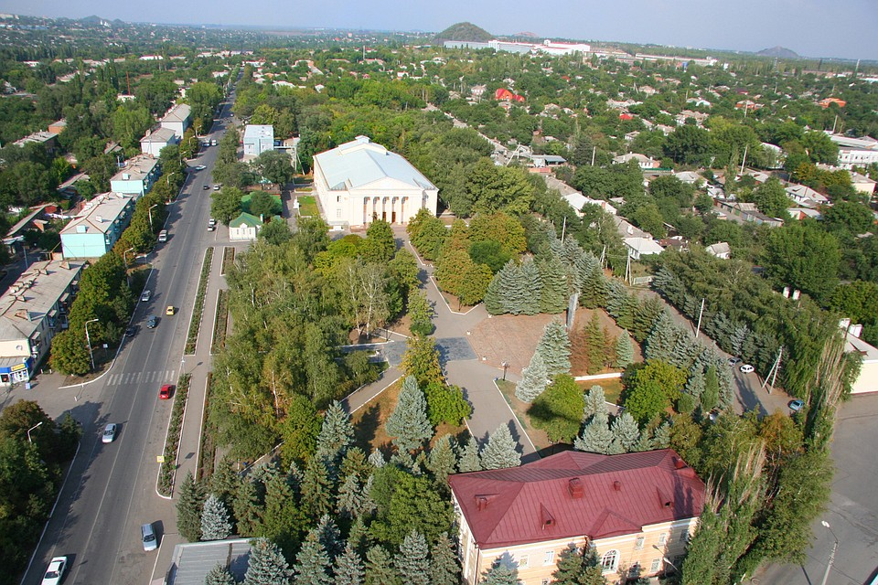
Администрация Каменоломненского городского поселения
Проект бюджета Каменоломненского городского поселения
на 2023 год и на плановый период
2024 и 2025 годов
ПРОЕКТ БЮДЖЕТА ДЛЯ ГРАЖДАН
Notes:
новый

Slide 2
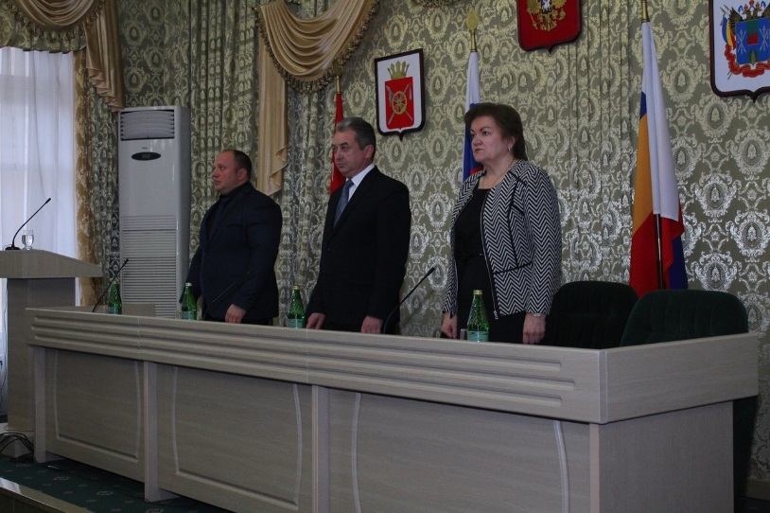
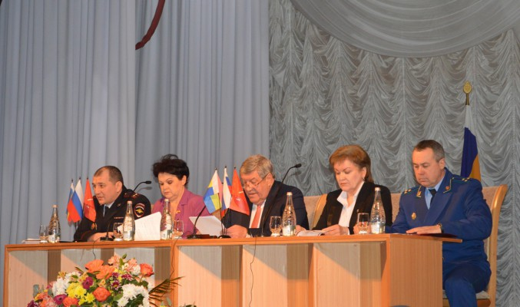
Указ Президента Российской Федерации от 07.05.2018 г. № 204
«О национальных целях и стратегических задачах развития Российской Федерации на период
до 2024 года»
Об основных направлениях бюджетной и налоговой политики Каменоломненского городского поселения Октябрьского района на 2023 – 2025 годы (Постановление от 12.10.2022 № 364)
Основа формирования проекта бюджета
на 2023 год и на плановый период 2024 и 2025 годов
Прогноз социально-экономического развития
Каменоломненского городского поселения
на 2023-2025 годы
(Постановление
от 23.05.2022 №192)
Муниципальные программы
Каменоломненского городского поселения
Проект областного закона «Об областном бюджете на 2023 год и на плановый период 2024 и
2025 годов»
Notes:
новый

Slide 3
Особенности составления проекта бюджета Каменоломненского городского поселения на 2023 год и на плановый период 2024 и 2025 годов
Доходы бюджета сформированы с учетом изменений, внесенных в бюджетное и налоговое законодательство
Расходы сформированы на основе муниципальных программ Каменоломненского городского поселения
Обеспечение реализации Указа Президента Российской Федерации от 07.05.2018 № 204 «О национальных целях и стратегических задачах развития Российской Федерации на период до 2024 года»
Notes:
новый

Slide 4
Основные направления бюджетной политики Каменоломненского городского поселения на 2023-2025 годы
Стратегический план развития Каменоломненского городского поселения октябрьского района Ростовской области на период до 2030 года
Приоритетные цели
Формирование и совершенствование экономических, организационных и финансовых основ поселения
Ключевые задачи
Повышение качества жизни населения
Укрепление системы местного самоуправления поселением
Notes:
новый

Slide 5
Основные приоритеты Каменоломненского городского поселения
Обеспечение социального благополучия населения
Экономический рост
Пути реализации бюджетной политики
Формирование расходов с учетом их оптимизации и повышения эффективности
увеличение инвестиционной составляющей бюджета
Повышение налоговых и неналоговых поступлений в бюджет поселения
Notes:
новый

Slide 6
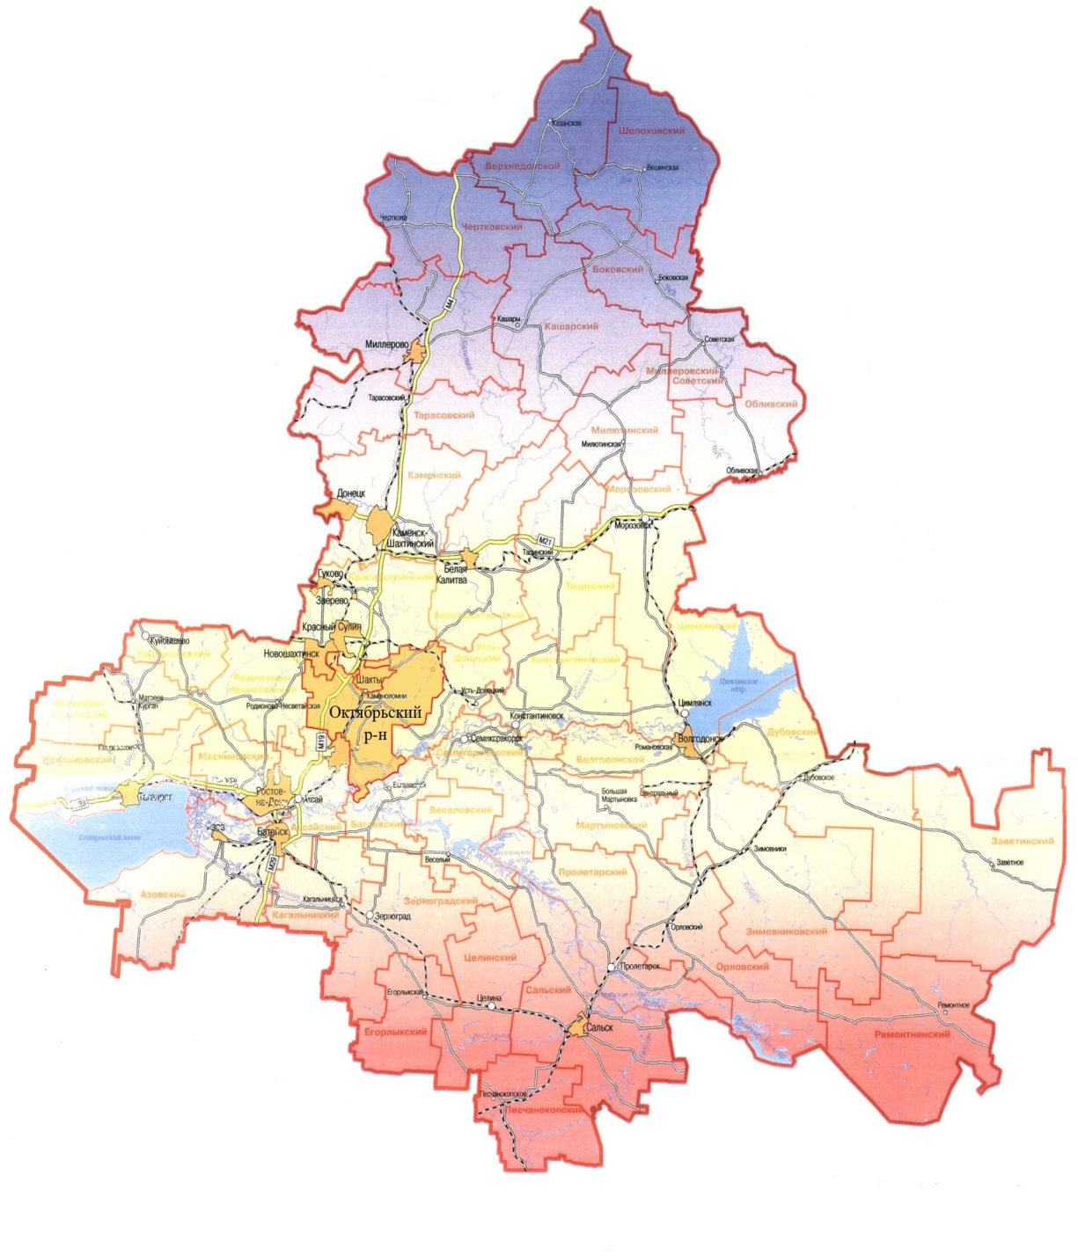
Основные характеристики проекта бюджета Каменоломненского городского поселения на 2022-2024 годы
тыс. рублей
Показатель | Проект бюджета на 2023 год | Проект бюджета на 2024 год | Проект бюджета на 2025 год
I. Доходы, всего | 67 936,9 | 65 484,9 | 151 224,9
Безвозмездные поступления | 8 285,1 | 3 035,7 | 86 190,4
Налоговые и неналоговые доходы | 59 651,8 | 62 449,2 | 65 034,5
II. Расходы, всего | 67 936,9 | 65 484,9 | 151 224,9
III. Дефецит (-), профицит (+) | 0,0 | 0,0 | 0,0
Notes:
НОВЫЕ ЦИФРЫ

Slide 7
Основные параметры бюджета Каменоломненского городского поселения на 2023 год
Доходы бюджета
Расходы бюджета
Доходы от использования имущества находящегося в государственной и муниципальной собственности
940,40
Налог на имущество физических лиц
2 160,00
Налог на доходы физических лиц
29 551,40
Земельный налог 11 100,00
Транспортный налог 13 065,60
Акцизы 2 753,80
Госпошлина 1,20
Единый сельскохозяйственный налог
43,50
Штрафы, санкции, возмещение ущерба 35,90
тыс. рублей
Общегосударственные вопросы
19 095,60
Жилищно-коммунальное хозяйство
21 942,00
Национальная экономика (Дорожный фонд)
23 306,60
Иные расходы
30,00
Национальная безопасность и правоохранительная деятельность 506,00
Культура и кинематография
1 897,90
Национальная оборона 755,10
Социальная поддержка
403,70
Notes:
Новые цифры

Slide 8
СТРУКТУРА НАЛОГОВЫХ И НЕНАЛОГОВЫХ ДОХОДОВ БЮДЖЕТА Каменоломненского городского поселения В 2023 ГОДУ
Notes:
новый

Slide 9
Расходы бюджета Каменоломненского городского поселения в 2023 году 67 936,90 тыс. рублей

Slide 10
Основные параметры бюджета Каменоломненского городского поселения на 2024 год
Доходы бюджета
Расходы бюджета
тыс. рублей
Доходы от использования имущества находящегося в государственной и муниципальной собственности
972,90
Налог на имущество физических лиц
2 160,00
Налог на доходы физических лиц
31 856,40
Земельный налог 11 100,00
Транспортный налог 13 418,40
Акцизы 2 856,10
Госпошлина 1,20
Единый сельскохозяйственный налог
46,90
Штрафы, санкции, возмещение ущерба 37,30
Общегосударственные вопросы
21 259,30
Жилищно-коммунальное хозяйство
21 908,40
Национальная экономика (Дорожный фонд)
18 520,50
Иные расходы
30,00
Национальная безопасность и правоохранительная деятельность 506,00
Культура и кинематография
2039,00
Национальная оборона 796,60
Социальная поддержка
425,10

Slide 11
Основные параметры бюджета Каменоломненского городского поселения на 2025 год
Доходы бюджета
Расходы бюджета
тыс. рублей
Доходы от использования имущества находящегося в государственной и муниципальной собственности
1 007,00
Налог на имущество физических лиц
2 160,00
Налог на доходы физических лиц
33 863,40
Земельный налог 11 100,00
Транспортный налог 13 834,30
Акцизы 2 979,50
Госпошлина 1,30
Единый сельскохозяйственный налог
50,20
Штрафы, санкции, возмещение ущерба 38,80
Общегосударственные вопросы
23 641,20
Жилищно-коммунальное хозяйство
67 821,60
Национальная экономика (Дорожный фонд)
56 621,50
Иные расходы
30,00
Национальная безопасность и правоохранительная деятельность 506,00
Культура и кинематография
2 167,30
Национальная оборона 0,0
Социальная поддержка
437,30

Slide 12
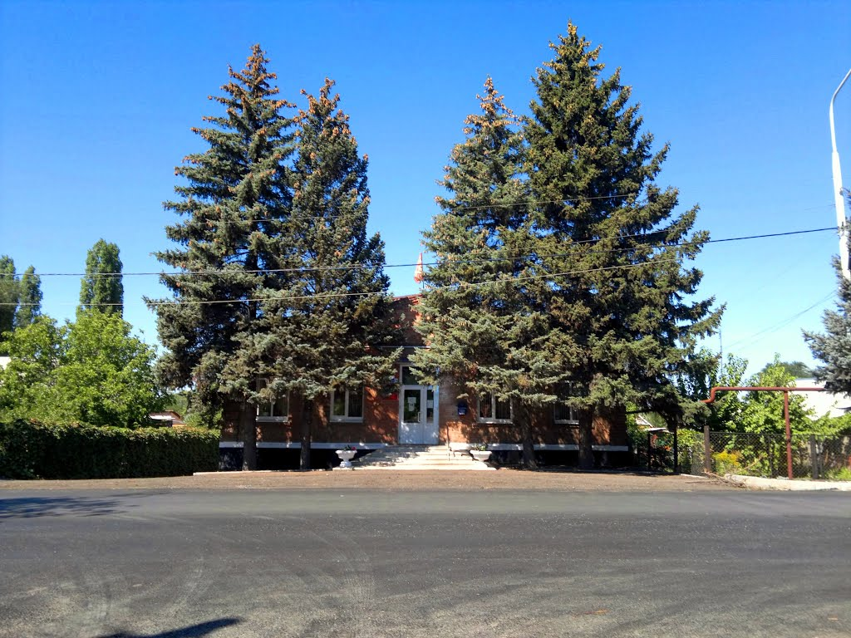
Спасибо за внимание!

